Slide 1
Kawalerowie orderu uśmiechu - KANDYDAT Nauczycieli i pracowników na PATRONA publicznej SZKOŁY podstawowej nr 16 w Kędzierzynie-koźlu

Slide 2
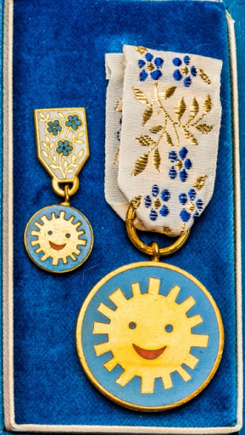
Co to jest order uśmiechu?
Order Uśmiechu – to międzynarodowe odznaczenie nadawane za działania przynoszące dzieciom radość.

Slide 3
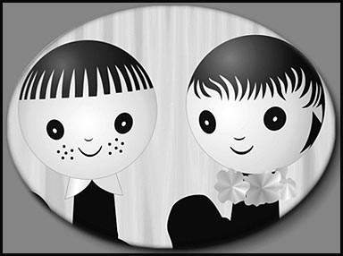
KTO I KIEDY WYMYŚLIŁ ORDER UŚMIECHU?
Dawno, dawno temu, bo w latach sześćdziesiątych ubiegłego wieku, nie było kolorowej telewizji, kablówki i satelity. Ani pilota, którym można by było skakać z kanału na kanał, żeby wybrać coś ciekawego do obejrzenia. Wieczorem, na czarno-białych telewizorach dzieci mogły oglądać tylko „Dobranockę”. Występowały w niej dwie kukiełki, dziewczynka i chłopiec, czyli Agatka i Jacek, które odgrywały różne śmieszne scenki. Dzieciom w tamtych czasach bardzo się ten program podobał.
https://www.youtube.com/watch?v=dDITydexL0M bajka

Slide 4
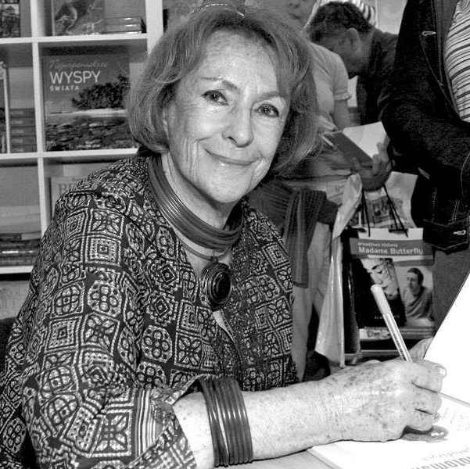
Pewnego razu pisarka Wanda Chotomska, autorka książeczek dla dzieci, która wymyślała historyjki z Jackiem i Agatką, spotkała się z chorymi dziećmi w szpitalu rehabilitacyjnym w Konstancinie pod Warszawą. Kiedy zaczęli rozmawiać o różnych śmiesznych i zwariowanych przygodach Jacka i Agatki jeden z chłopców nagle powiedział, że on to by chętnie dał Jacusiowi jakiś medal albo order.

Slide 5
O tej propozycji chłopca wspomniała pani Chotomska w wywiadzie udzielonym z okazji 5 rocznicy ukazywania się w TV Jacka i Agatki. Wydrukowany on został w październikowym numerze „Kuriera Polskiego” w 1967 roku. Wówczas redakcja gazety wpadła na pomysł, aby stworzyć dziecięce odznaczenie.
Tak narodziła się idea Orderu Uśmiechu. Dziennikarzom „Kuriera Polskiego” bardzo się spodobała, ale ponieważ miał to być order nadawany przez dzieci uznali, że należy je zapytać, czy chcą mieć swój order i jak go sobie wyobrażają. Podczas emisji dobranocki Jacek i Agatka opowiedzieli, że jest pomysł stworzenia orderu, który nadawałyby tylko dzieci i tylko tym dorosłym, których uznałyby za swych najlepszych przyjaciół.
Redakcja „Kuriera Polskiego” ogłosiła konkurs na projekt Orderu Uśmiechu, który spotkał się z ogromnym zainteresowaniem. Wpłynęło 44 tysiące listów, w których dzieci popierały pomysł Orderu Uśmiechu i pisały albo rysowały, jak powinien wyglądać.

Slide 6
Pod przewodnictwem wybitnego rysownika Szymona Kobylińskiego, zdecydowano, że projekt 9-letniej Ewy Chrobak z Głuchołaz posłuży za wzór orderu. Od talerzyka i szklanki odrysowała słońce, do którego ręcznie dorysowała nierówne promienie. I właśnie to słoneczko jest do dziś na Orderze Uśmiechu.

Slide 7
Powołano więc Kapitułę Orderu Uśmiechu której przewodniczącą została uwielbiana przez dzieci pisarka Ewa Szelburg – Zarembina. Jesieni 1968 roku odbyło się posiedzenie Kapituły, na którym w imieniu dzieci przyznano po raz pierwszy to odznaczenie. Wyróżnionym nim osobom przysługiwał tytuł Kawaler Orderu Uśmiechu. Kawalerem z legitymacją numer 1 został prof. dr Wiktor Dega, światowej sławy chirurg ortopeda z Poznania, któremu tysiące dzieci zawdzięczały zdrowie, a nieraz i życie.

Slide 8
Od kiedy order uśmiechu jest międzynarodowym odznaczeniem?
Rok 1979 ogłoszony przez ONZ Międzynarodowym Rokiem Dziecka, a Sekretarz Generalny ONZ Kurt Waldheim nadał Orderowi Uśmiechu rangę międzynarodową. Od tej pory Kapituła Orderu Uśmiechu stała się międzynarodowa.

Slide 9
Kiedy i przez kogo przyznawane są ordery uśmiechu?
Order przyznawany jest dwa razy do roku - pierwszego dnia wiosny i ostatniego dnia lata. Większość 60-osobowej kapituły stanowią Polacy, są w niej jednak przedstawiciele Argentyny, Armenii, Australii, Białorusi, Belgii, Czech, Francji, Gruzji, Izraela, Japonii, Kanady, Litwy, Niemiec, Rosji, Rumunii, Serbii, Tunezji, Ukrainy, USA, Węgier, Wielkiej Brytanii i Włoch.

Slide 10
Kto obecnie stoi na czele Międzynarodowej Kapituły Orderu Uśmiechu?
Na czele Międzynarodowej Kapituły Orderu Uśmiechu stoi kanclerz. Od 19 stycznia 2007r. jest to Polak Marek Michalak – były Rzecznik Praw Dziecka.

Slide 11
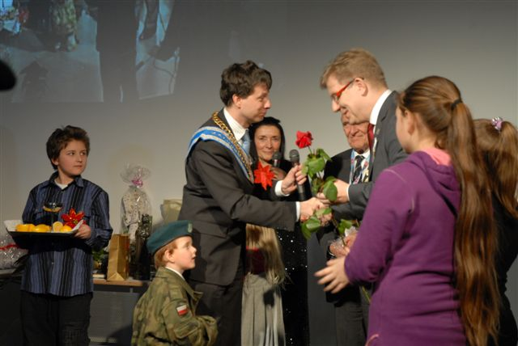
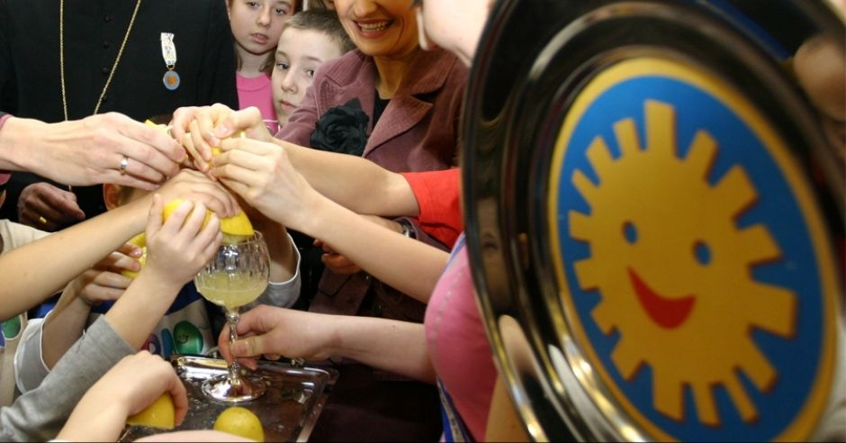
Jak wygląda pasowanie na Kawalera Orderu Uśmiechu?
Odznaczenie – w formie medalu przyznawane jest w Polsce. Spośród kandydatur nadesłanych przez dzieci z całego świata Kapituła wybiera laureatów. Kawalerem Orderu Uśmiechu zostaje dorosły, którego działalność przynosi dzieciom najwięcej radości, często ratuje ich życie. Ceremonii wręczania Orderu towarzyszy rytuał wypicia soku z cytryny koniecznie z uśmiechem oraz pasowania różą. Każdy nowo pasowany Kawaler Orderu Uśmiechu przyrzeka przed dziećmi i członkami Kapituły "być zawsze pogodnym i radość dzieciom przynosić".

Slide 12
21 września Światowy Dzień Orderu Uśmiechu
http://orderusmiechu.pl/komunikat-zarzadu-mkou-z-dn-7-11-2020-2-2-2/ link do strony OU

Slide 13
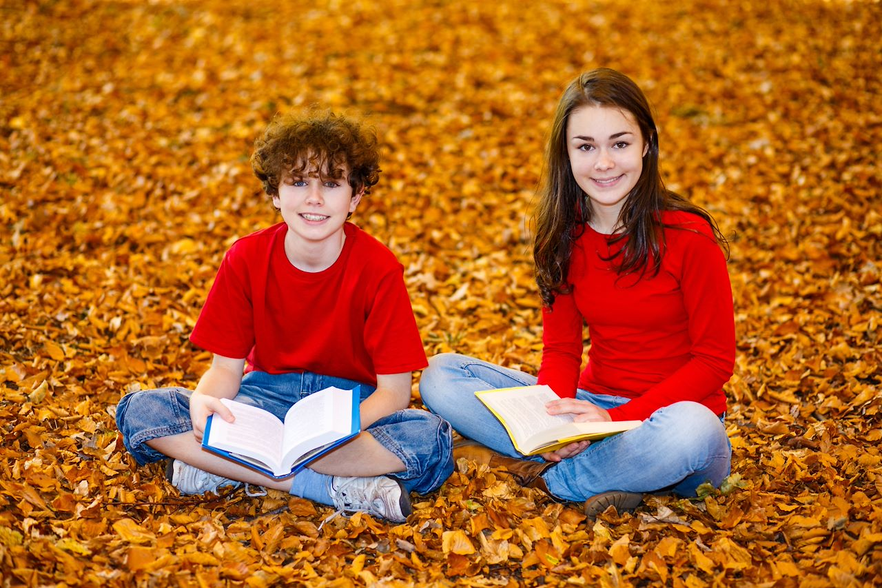
Twórcy literatury dla dzieci i młodzieży

Slide 14
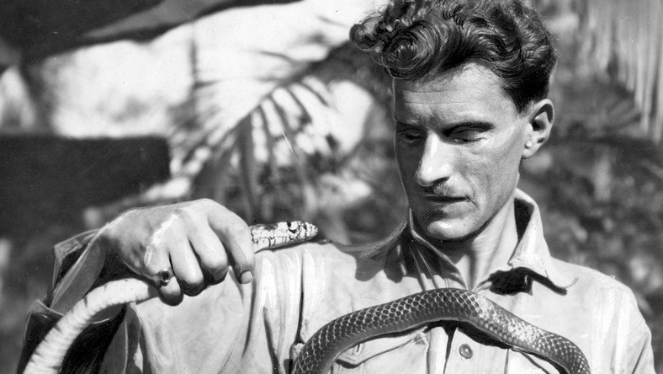
Arkady fiedler
Arkady Adam Fiedler był polskim przyrodnikiem, podróżnikiem, reportażystą i prozaikiem, autorem licznych książek, z których wiele jest efektem licznych podróży pisarza po różnych odległych zakątkach świata. Arkady Fiedler urodził się 28 listopada 1894 roku w Poznaniu jako syn Antoniego Fiedlera, wydawcy i poligrafa. Od najmłodszych lat ojciec zarażał go swoją miłością do przyrody.

Slide 15
W 1928 roku pisarz wyruszył w swoją pierwszą daleką podróż, której celem była południowa Brazylia. Pobyt w Ameryce Południowej zaowocował skompletowaniem bardzo bogatego zbioru nowych okazów zwierząt i roślin, które później zostały przekazane między innymi do Muzeum Przyrodniczego w Poznaniu. Swoje wspomnienia i obserwacje z tej podróży Fiedler spisał i wydał w dwóch książkach: „Bichos, moi brazylijscy przyjaciele” oraz „Wśród Indian Koroadów”. Rok 1933 przyniósł Fielderowi wyprawę, która była spełnieniem jego największego marzenia. Odwiedził bowiem Amazonię, którą następnie opisał w książce „Ryby śpiewają w Ukajali”.

Slide 16
Rok 1933 przyniósł Fielderowi wyprawę, która była spełnieniem jego największego marzenia. Odwiedził bowiem Amazonię, którą następnie opisał w książce „Ryby śpiewają w Ukajali”.
Trzy lata później pisarz dotarł do Kanady. W książce „Kanada pachnąca żywicą” znalazły się jego obserwacje i przeżycia z różnych zakątków tego kraju, zarówno tych zamieszkanych, jak i tych bardzo oddalonych od cywilizacji.
W momencie wybuchu II wojny światowej Arkady Fiedler znajdował się na Tahiti. Postanowił wtedy zaciągnąć się do wojska i w 1940 roku trafił do Wielkiej Brytanii. Pod wpływem spotkania z polskimi lotnikami, którzy brali udział w Bitwie o Anglię, napisał książkę „Dywizjon 303”.
Po wojnie wrócił do Polski i zamieszkał pod Poznaniem. Jako że w czasach stalinowskich musiał zaniechać podróży zagranicznych, przebywając w kraju napisał kilka powieści podróżniczych dla młodzieży. 30 podróży Fiedlera zaowocowało napisaniem 32 książek, które doczekały się przekładów na 23 języki i sprzedaży w 10 milionach egzemplarzy.

Slide 17
Za swoją pracę i osiągniecia pisarz został uhonorowany wieloma nagrodami, w tym: Krzyżem Oficerskim Krzyżem Komandorskim Orderu Odrodzenia Polski Orderem Uśmiechu. Arkady Fiedler zmarł 7 marca 1985 roku w Puszczykowie pod Poznaniem i tam też został pochowany.

Slide 18
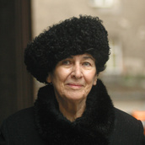
Joanna kulmowa
Poetka, prozaiczka, librecistka, tłumaczka, aktorka i inscenizatorka teatralna. Autorka dramatów, słuchowisk radiowych, utworów satyrycznych, piosenek, oratoriów, misteriów religijnych oraz książek dla dzieci i młodzieży. Urodziła się 25 marca 1928 roku w Łodzi. Zmarła 17 czerwca 2018 roku w Warszawie.
Znaczącą część twórczości Joanny Kulmowej stanowiły utwory adresowane do młodych odbiorców. Wydała tomiki wierszy dla dzieci, między innymi "Śpiew lasu", "Wiersze dla Kaji", "Zasypianki", "Krześlaki z rozwianą grzywą", "Niebo nad miastem", "Zgubione światełko".

Slide 19
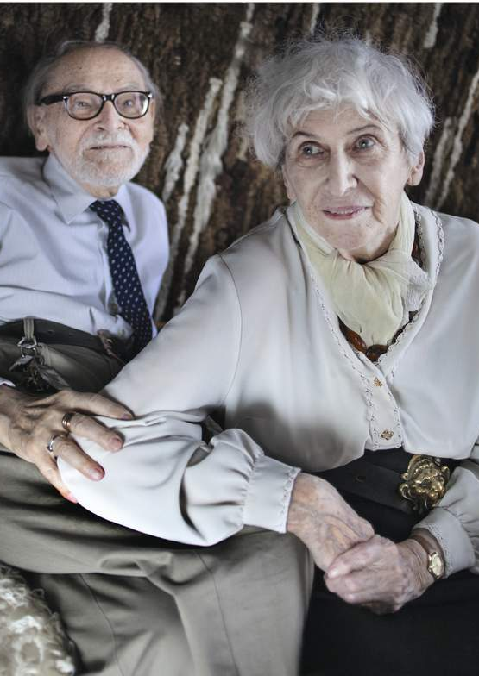
Autorka chętnie stosuje eksperymenty słowne, odwołuje się do świata dziecięcych przeżyć i wyobraźni. Zachowując własny, charakterystyczny styl nadaje wierszom postać refleksyjnej zadumy nad światem.
W latach 1961–1996 wraz z mężem Janem Kulmą – reżyserem, muzykiem, filozofem – mieszkała w Strumianach k. Stargardu Szczecińskiego. Po wyprowadzce do Warszawy małżonkowie ofiarowali Bibliotece Głównej Uniwersytetu Szczecińskiego liczne pamiątki (obrazy, zabytkowe meble, książki) wykorzystane do stworzenia tzw. Sali Strumiańskiej, miejsca spotkań autorskich, promocji książek i wydarzeń kulturalnych. Wspólnie z mężem była organizatorką wydarzeń artystycznych Tygodni Kultury Chrześcijańskiej. Kulmowie założyli m.in. chór i teatr dziecięcy przy parafii w Poczerninie.

Slide 20
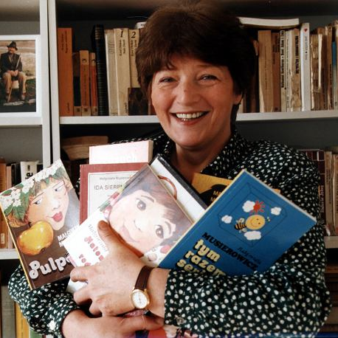
Małgorzata MUSIEROWICZ
Nazwisko panieńskie: Barańczak
Data i miejsce urodzenia: 9 stycznia 1945, Poznań, Jeżyce
Wykształcenie: wyższe (Państwowa Wyższa Szkoła Sztuk Plastycznych w Poznaniu, Wydział Malarstwa i Grafiki; dyplom z grafiki użytkowej w roku 1968)
Specjalność: grafika książki
Zawód wykonywany: autorka i ilustratorka książek dla dzieci i młodzieży, w tym serii Jeżycjada®

Slide 21
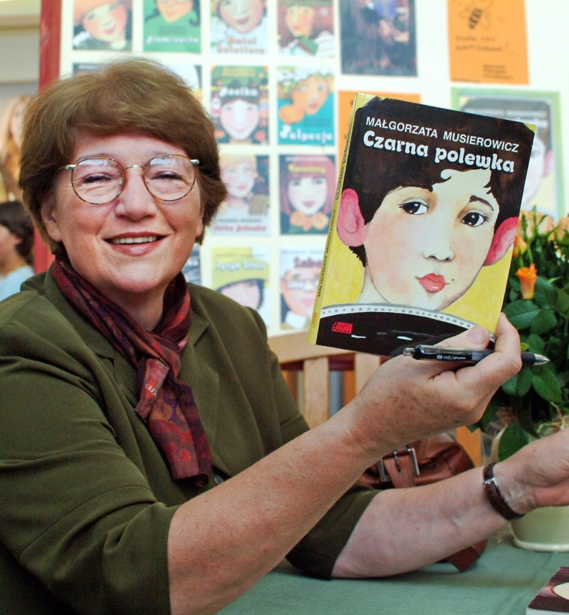
Ulubione zajęcia: czytanie książek, pisanie książek, ilustrowanie książek, wymyślanie książek, pisanie o książkach, kupowanie książek, wyszukiwanie książek na półkach antykwariatów, kolekcjonowanie książek, pożyczanie książek od przyjaciół, pożyczanie książek przyjaciołom, rozmowy o książkach, ustawianie książek na nowych regałach…

Slide 22
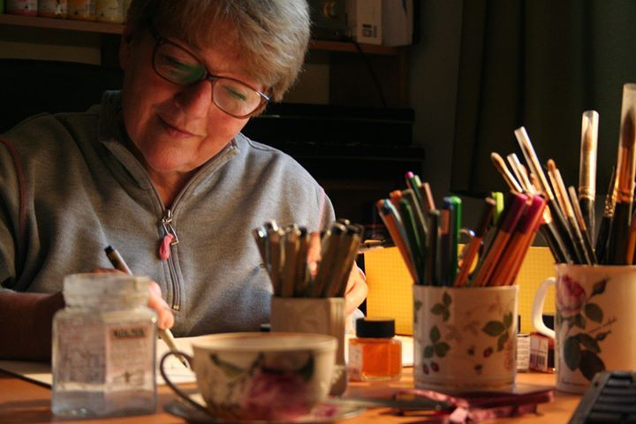
Autorka książek i ilustratorka, znana wśród wielu pokoleń. Otrzymała imponującą ilość wyróżnień i prestiżowych nagród w kraju i za granicą. Poza literaturą z zamiłowania do rysunku tworzy również e-kartki, które można przesłać bliskim drogą mailową, za pośrednictwem oficjalnej strony internetowej Małgorzaty Musierowicz. Powieści Małgorzaty Musierowicz skierowane są do dzieci i młodzieży, jednak wciąż żywa historia sprawia, że nawet dorośli już czytelnicy sięgają nadal do jej twórczości, zaciekawieni dalszymi losami bohaterów. Popularność i uznanie sprawiło, że przetłumaczono je na wiele języków obcych, a co więcej stały się podstawą adaptacji filmowych. Najpopularniejsze książki Małgorzaty Musierowicz należą do serii Jeżycjada

Slide 23
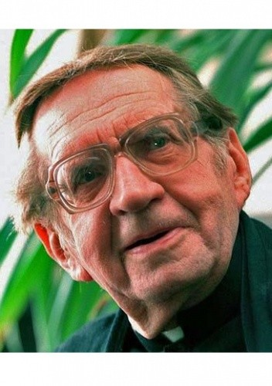
Ksiądz jan twardowski
Ksiądz i duszpasterz, poeta, prozaik. Urodził się 1 czerwca 1915 roku w Warszawie, zmarł 18 stycznia 2006 tamże. Najpopularniejszy polski poeta religijny, którego fenomen wykracza poza literaturę – jego wiersze i proza są traktowane, jako przesłanie duszpasterskie i poradniki dobrego życia. W 1935 rozpoczął studia polonistyczne na Uniwersytecie Warszawskim. W 1939 otrzymał absolutorium, jednak egzamin magisterski zdał dopiero w roku 1948. W czasie wojny nie należał do Armii Krajowej, ale uczestniczył w działalności konspiracyjnej. Podczas Powstania Warszawskiego przyłączył się do oddziałów AK na Woli. Po upadku powstania przedostał się w okolice Kielc, w sierpniu 1945 wrócił do Warszawy.

Slide 24
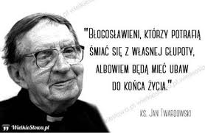
W 1945 wstąpił do seminarium duchownego. Święcenia kapłańskie przyjął 4 lipca 1948 roku. Otrzymał posadę wikarego na parafii w Żbikowie k. Pruszkowa, był też katechetą w tamtejszej Państwowej Szkole Specjalnej (dla dzieci upośledzonych) i w Państwowym Domu Dziecka w niedalekiej wsi Koszajec. Czasy te upamiętnił w elegijnych wierszach "Do moich uczniów" i "Pożegnanie wiejskiej parafii".

Slide 25
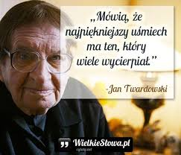
W 1959 wydał swój pierwszy po ponad dwudziestu latach zbiór "Wiersze„ (w jednym tomie z "Niepowrotnymi godzinami" ks. Pawła Heintscha). Rok później został rektorem przy klasztorze Panien Wizytek na Krakowskim Przedmieściu, gdzie posługę sprawował do końca życia.
Był również duszpasterzem warszawskich środowisk twórczych, a także katechetą dzieci i młodzieży, do których adresował zbiory prozy, m.in. "Zeszyt w kratkę", "Rozmowy z dziećmi i nie tylko z dziećmi" (1973) oraz "Patyki i patyczki" (1987). Ogromną popularnością cieszyły się jego kazania, a mieszkanie księdza licznie odwiedzali czytelnicy.

Slide 26
Papież jan Paweł ii- przyjaciel dzieci i młodzieży
267 Kawaler Orderu Uśmiechu. Odznaczenie otrzymał w 1981 roku.
Jan Paweł II chętnie spotykał się z młodymi ludźmi i poświęcał im dużo uwagi.
W 1985 roku zapoczątkował Światowe Dni Młodzieży, których został patronem.
Mówił: „Dzieci są nadzieją, która rozkwita wciąż na nowo, projektem, który nieustannie się urzeczywistnia, przyszłością, która pozostaje zawsze otwarta”.

Slide 27
Kędzierzyńscy kawalerowie orderu uśmiechu
Wanda Kokoszka-Wencel, pierwsza kędzierzynianka uhonorowana Orderem Uśmiechu. Odebrała go 22 września 1968 roku. Order dostała, mieszkając jeszcze w Grądach, niedaleko Otmuchowa. Prowadziła tam klub, w którym każde dziecko mogło się pobawić, zjeść ciastko, napić się czerwonej oranżady i miło spędzić każdą wolną chwilę.

Slide 28
Robert Węgrzyk
Robert Węgrzyk, zmarły w 2002 roku społecznik z Kędzierzyna-Koźla, mieszkaniec osiedla Sławięcice. Order Uśmiechu otrzymał w 1996 roku. Był znany przez wszystkie dzieci z miejskich szkół i przedszkoli.
Spotykał się z dziećmi, opowiadał im bajki i różne ciekawe historyjki. Propagował w szkołach śląski folklor. Grał na fortepianie i akordeonie. Potrafił walczyć o prawa dzieci. Gdy działa im się krzywda, zaraz interweniował. Zawsze przynosił do szkoły cukierki i obdarowywał nimi dzieciaki.

Slide 29
Leon piecuch
Prezes Klubu Honorowych Dawców Krwi RP im. Prof.. Ludwika Hirszfelda w Blachowni i prezes Towarzystwa Przyjaciół Dzieci w Kędzierzynie-Koźlu, to znany społecznik zmarły w 2014 r., w wieku 74 lat. Swój Order Uśmiechu dostał 29 marca 1994 roku. Jest 417. kawalerem tego odznaczenia na świecie. Do wyróżnienia zgłosili go wychowankowie z kozielskiego Domu Dziecka, którym organizował wycieczki czy uroczystości świąteczne. Nazywany był przez dzieci wujkiem Leonem

Slide 30
Stanisława Ścigacz
Nie skrzywiła się ani razu, pijąc podczas ceremonii nadania Orderu Uśmiechu sok z cytryny: - To najsłodszy napój, który kiedykolwiek dane mi było spróbować - mówi.

Slide 31
OBECnie na liście KAWALERÓW ORDERU UMIECHU znajdują się 1043 osoby.

